Slide 1
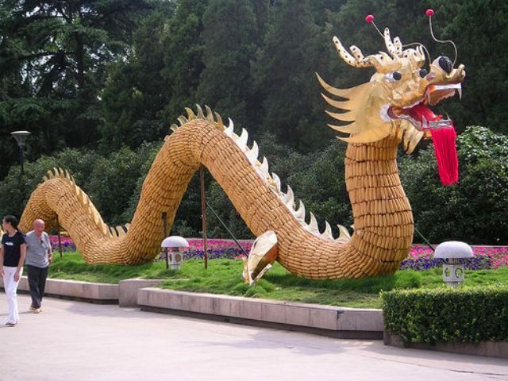
Традиции Китая

Slide 2
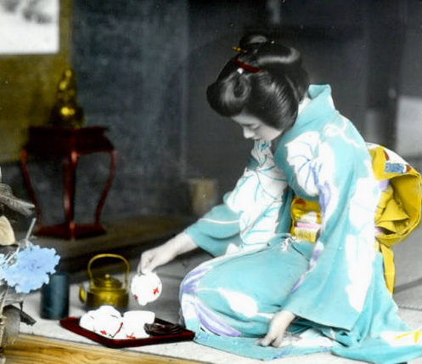
Китай известен как государство этикета и церемоний. Много пословиц были переданы от поколения к поколению типа "любезность, ничего не стоит", или ' "любезность не требует взаимности" и так далее. Например, имеется интересная короткая история. Когда-то, человек проделал длинный путь, чтобы посетить своего друга, в качестве подарка был лебедь. Но лебедь убежал из клетки в пути, он старался поймать его, он овладел только пером. Вместо возвращения домой, он продолжил свой путь с пером лебедя. Когда его друг получил этот неожиданный подарок и выслушал историю, он был глубоко взволнован историей и искренностью. И высказывание ' подарок ничто, главное - мысль о человеке, был распространено далеко и широко.

Slide 3
Раньше китайцы использовали: рука другой перед грудью, как приветствие. Эта традиция имеет историю больше чем 2000 лет, в настоящее время это редко используется, например, на Фестивале Весны. Рукопожатие более популярно в некоторых формальных случаях. Поклон, чтобы передать уважение к более высокому уровню, часто используется более низким по чину, студентами, и обслуживающим персоналом. Но в настоящее время Китайская молодежь имеет тенденцию просто кивать, в качестве приветствия. Это - общая социальная практика, чтобы представить младшего старшему, или знакомому незнакомого. Когда Вы начинаете разговор с незнакомцем, темы типа погоды, пищи, или хобби - хороший выбор, чтобы установить контакт. Человеку, также приятно поговорить о текущих делах, спортивных состязаниях, рынке акции или его работе. Но, Вы должны быть осторожны, в частных вопросах особенно с женщинами. Однако, разговоры относительно ее работы или жизни семейства никогда не будет лишним. Она обычно будет рада предложить Вам некоторый совет о том, как готовить Китайские блюда или просветить о местных традициях.

Slide 4
Как сказано выше, Китайцы рассматривают подарки как важную часть, общения. Если Вы приглашены на семейный праздник, маленькие подарки подобно вину, чаю, сигаретам, или леденцы очень уместны. Также фрукты, сдоба, и цветы - хороший выбор. Относительно других вещей, Вы должны обратить внимание на культурные различия. Вопреки западным понятиям, нечетные числа, по китайским понятиям, являются неудачными. Так свадебные подарки и подарки на день рождения всегда дарятся в парах , согласно старому поверью удача сопутствует паре.
Хотя число четыре - в Китае считается числом смерти , его надо избегать. Часы также не принято дарить в Китае, они символизируют похороны, так что это - табу. Так же связан со смертью и горем, черно-белый цвет. Подарок, не делаются публично, за исключением мелких сувениров. Ваши добрые намерения или благодарность должен быть приоритетны, а не ценность подарков. Иначе это можно истолковать как взятку. У каждой национальности Китая сложился свой образ жизни, отражающийся в питании, одежде, жилище, обычаях, обрядах и т.п., на который наложили отпечаток природные, социальные, экономические и другие факторы.
Так, на юге страны основным продуктом питания является рис, тогда как жители северных районов предпочитают мучные продукты. У уйгуров, казахов и узбеков любимые блюда - шашлык из баранины, плов и жареные лепешки "нан"; монголы предпочитают поджаренный рис, жаренные курдюки и чай с молоком; у корейцев в почете пудинг "дагао", холодная лапша и квашеная капуста; тибетцы едят дзамбу - поджаренную на масле ячменную муку и пьют чай с топленым маслом; люди народности ли, Цзян, дай используют в качестве жвачки листья араковой пальмы.

Slide 5
Что касается одежды:
Маньчжурки предпочитают ходить в халатах "ципао", монголы носят национальные халаты и сапоги; тибетцы надевают запахивающиеся длиннополые кафтаны "чуба"; женщины национальностей мяо, и, яо носят юбки с многочисленными сборками; среди уйгуров популярны вышитые тюбетейки; корейцы носят обувь с загнутым носком, напоминающую по форме корабли; женщины мяо, и, тибетки любят украшения из золота и серебра; монголы , тибетцы, ачаны носят на пояс украшенные серебром кинжалы "дяодао".

Slide 6
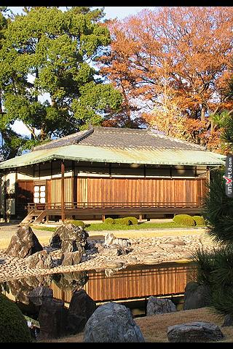
Традиционное жилище ханьцев и обычаи.
Дом с двором, окруженный стеной. Кочевники Внутренней Монголии, Синьцзяна, Цинхая и Ганьсу живут в юртах. Народности дай, чжаун, буи и многие другие нацменьшинства Южного Китая строят из бамбука двухэтажные дома на сваях, называемые "ганьлань". В районах, где компактно проживают ханьцы, обычаи просты.
В день рождения нет особого ритуала, многие предпочитают есть "шоумянь" - лапшу, символизирующую долголетие. А бывает, что в городских семьях в этот день подается на стол европейский торт. В Китае установлен "Закон о браке", согласно которому мужчины, достигшие 22 лет, и женщины не моложе 20 лет имеют право вступить в брак и получить брачное свидетельство в соответствующем компетентном органе. Так и устанавливаются их законные супружеские отношения. Свадьба не представляет собой обязательную процедуру с юридической точки зрения. Свадьба - это праздник, когда новобрачные принимают поздравления от своих родных и близких. Свадебные обряды у нацменьшинств проходят по-разному: они иногда пышны и торжественны, а иногда просты и скромны. В этот день у одних принято радоваться и петь песни, у других невестам положено рыдать перед уходом из родного дома. У одних парни выбирают невесту, у других, наоборот, - девушки в мужья берут парней. У одних народностей принято намазывать щеки встречающих черным гримом, у других - балагурить с новобрачными, у третьих - подшучивать над свекром, и все это забавно и интересно.

Slide 7
Похоронный обряд в Китае тоже несложный. Обычно устраивается прощание с покойным или траурный митинг в знак скорби. В городах распространена кремация, а в деревнях - погребение умершего. Традиционный похоронный цвет в Китае - белый, но теперь в случае похорон горожане надевают и черную траурную повязку. Исповедующие ислам нацменьшинства погребают умершего, а представители национальности и, проживающие в горах Ляншань(пров. Сычуань), национальностей лаху и пуми, проживающие в Юньнани, кремируют покойников. Традиция прошлого и современность наиболее контрастно проявляются в жизни китайской семьи, особенно в отдаленных сельских районах.
Согласно старым суеверным взглядам китайцев, чтобы обеспечить себе спокойное существование, глава семьи должен заботится о непрерывности своего рода. Ему необходимо иметь сына, желательно при жизни видеть его женатым и даже имеющими своих детей, а если возможно, то правнуков. А уже если родится дочь, она выйдет замуж, переймет фамилию мужа и лишится права служить своим родственным предкам. Она обязана будет служить предкам мужа. Главную же заботу об умершем мог принять только мужчина. Культ предков обязывал китайца заботится о том, чтобы иметь мужское потомство, а поэтому в глазах китайцев брак выше безбрачия, обилие детей – благо, бесплодие – несчастье. Женщина, не имевшая детей, особенно мальчиков, не пользовалась никаким уважением мужа и его родителей, а бесплодие жены считалось законным поводом для развода.

Slide 8
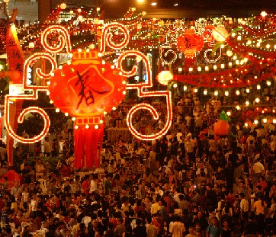
Традиции празднования Нового года:
Среди различных видов праздников одними из важнейших являются календарные праздники, которые наиболее тесно связаны с традиционной культурой народов. Изучение календарных праздников, а также связанных с ними народных обычаев и обрядов позволяет выявить генезис самих праздников, древнейшие истоки многих обычаев и обрядов, проследить развитие социальных институтов, народных верований, разрешить проблему соотношения праздника и народного творчества, вскрыть эмоционально-психологическую роль праздника и праздничного настроения в ряду повседневных дел и забот, в воссоздании жизненного импульса.
Новый год у народов Восточной и Центральной Азии (как и у других народов мира) является тем временным промежутком, когда завершены работы года уходящего и начинается подготовка к сельскохозяйственным работам нового цикла; это своеобразная грань между прошлым и будущим. Кроме того, для большинства народов Восточной и Центральной Азии Новый год - это точка отсчета возраста человека, "всеобщий день рождения" (независимо от возраста младенца с наступлением нового года ему прибавляется год). Уже с глубокой древности Новый год праздновался как всеобщий, а с укреплением государственной власти - как государственный праздник. В то же время Новый год всегда воспринимался как семейный, как праздник, связывающий каждого человека с его родными, с живущими и умершими предками. В праздновании Нового года существовало и существует до настоящего времени несколько уровней: государственный и народный, общественный и семейный.

Slide 9
У большинства народов Восточной и Центральной Азии праздник Нового года с давних времен приходится на 1-е число 1-го лунного месяца (по лунному или лунно-солнечному календарю). В отличие от Нового года по европейскому календарю, Новый год по лунному календарю является "переходящим" праздником. Предновогодние и новогодние праздники (с учетом традиционных и новых обычаев) охватывают период с середины декабря по конец февраля (по европейскому календарю). Большая часть традиционных обычаев и обрядов предновогодних и новогодних празднеств восходит к древнейшим магическим действам, призванным обеспечить богатый урожай и связанные с ним благосостояние и богатство, здоровье и благополучие семьи и общины. В период новогодних праздников все приобретает особое символическое значение: убранство дома и усадьбы, праздничная одежда, в прошлом ритуальная, а сейчас праздничная трапеза с особо тщательно соблюдаемым этикетом.
Большое значение имеют также многочисленные игры, развлечения, представления народного театра, маски. В Китае Новый год издревле был главным, истинно всенародным праздником - самым торжественным, самым радостным, самым шумным и продолжительным. Одна из важнейших, если не самая важная черта традиционной китайской культуры - акцент на органической связи человека и природного мира.

Slide 10
Выполнили: Никитина Анастасия, Волостнова Анжелла.

